Slide 1
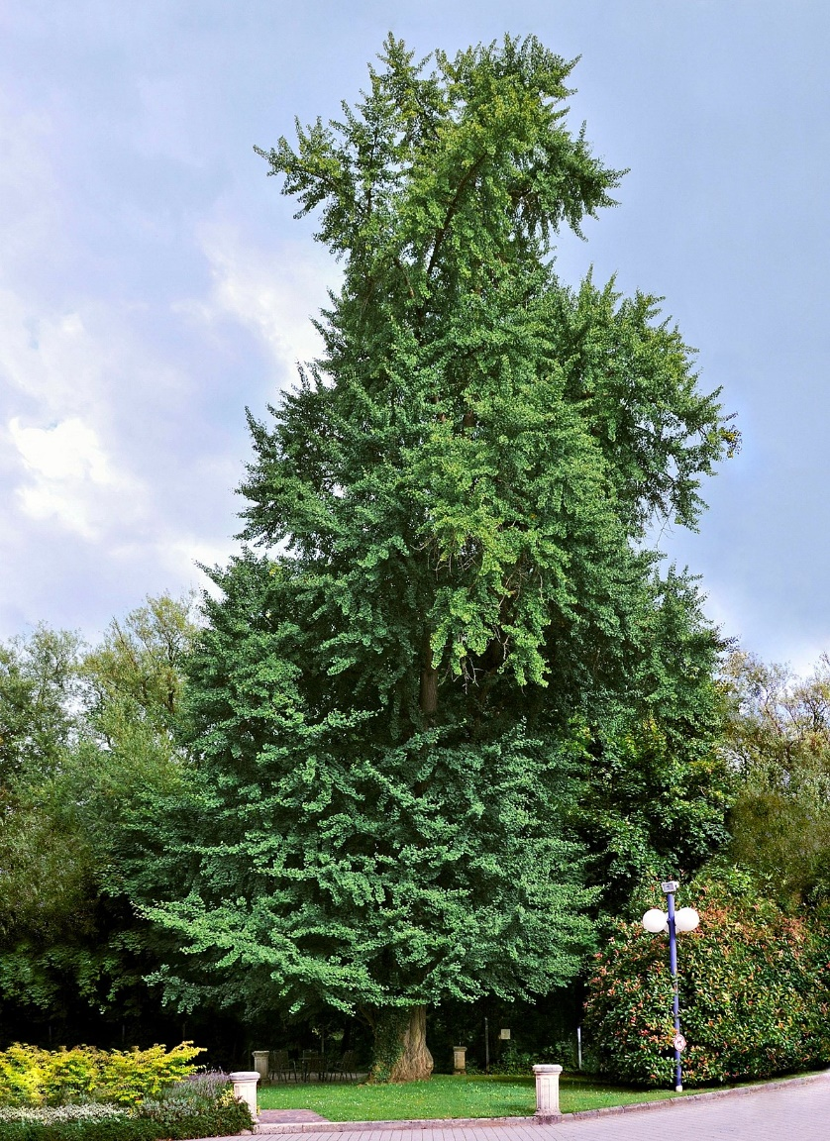
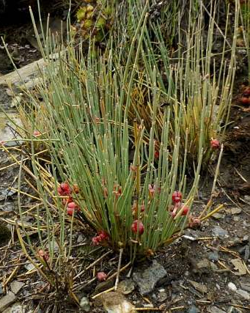
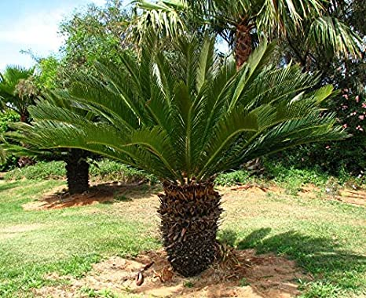
Gymnospermophyta, nahosemenné rostliny
třída Cycadopsida
třída Ginkgoopsida
třída Gnetopsida
https://www.amazon.in/M-Tech-Gardens-Ornamental-revoluta-Japanese/dp/B07S21J4L3
https://en.wikipedia.org/wiki/Ginkgo_biloba
https://botany.cz/cs/ephedra-distachya-helvetica/

Slide 2
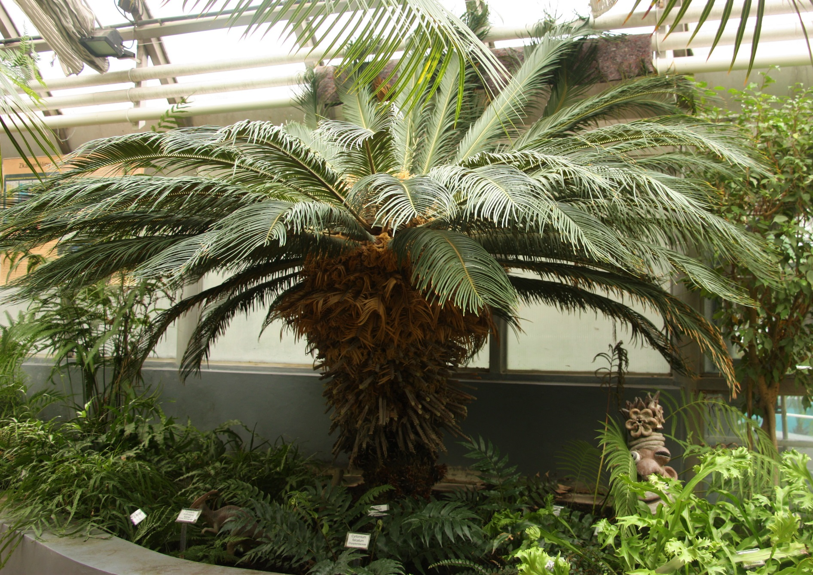
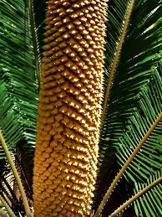
Cycadopsida, Cycas revoluta
https://www.flickr.com/photos/gjshepherd/30864658552
mikrosporofyly skládají mikrostrobilus
Cycas revoluta, samičí rostlina, trofofyly dělené, lístky listů čárkovité

Slide 3
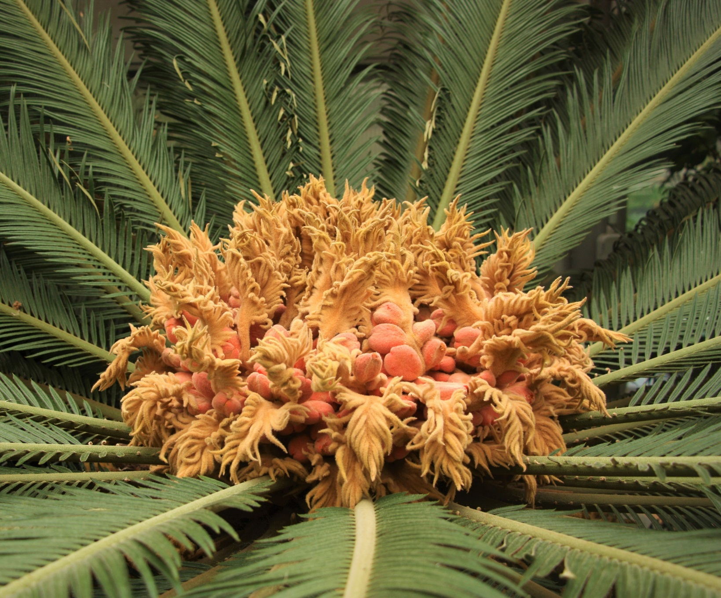
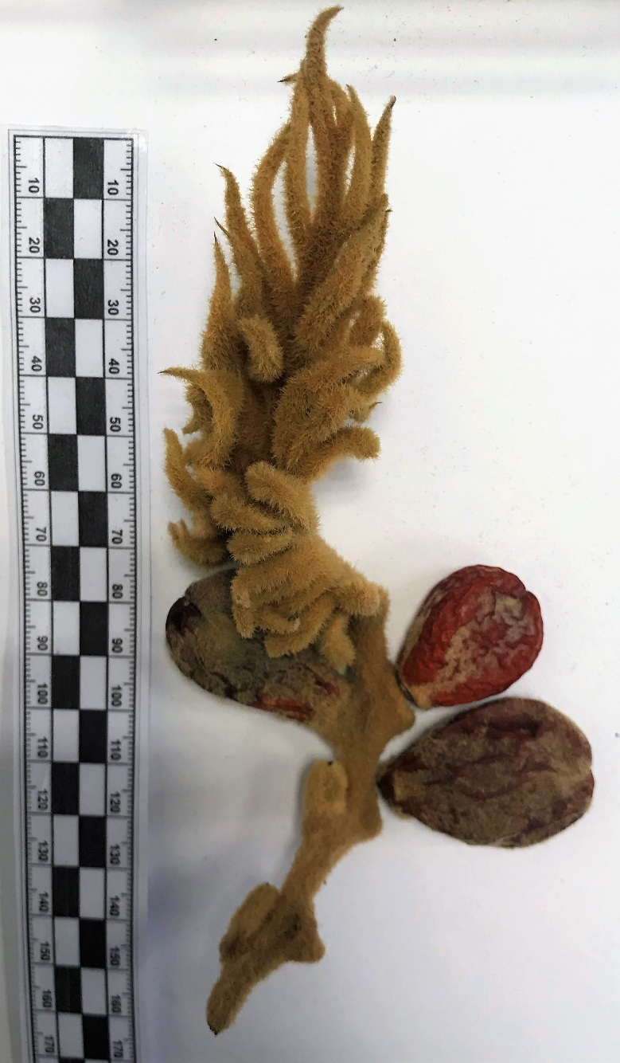
Cycadopsida, Cycas revoluta
Cycas revoluta, samičí rostlina, megasporofyly uspořádány do chocholu
megasporofyl se zralými semeny

Slide 4
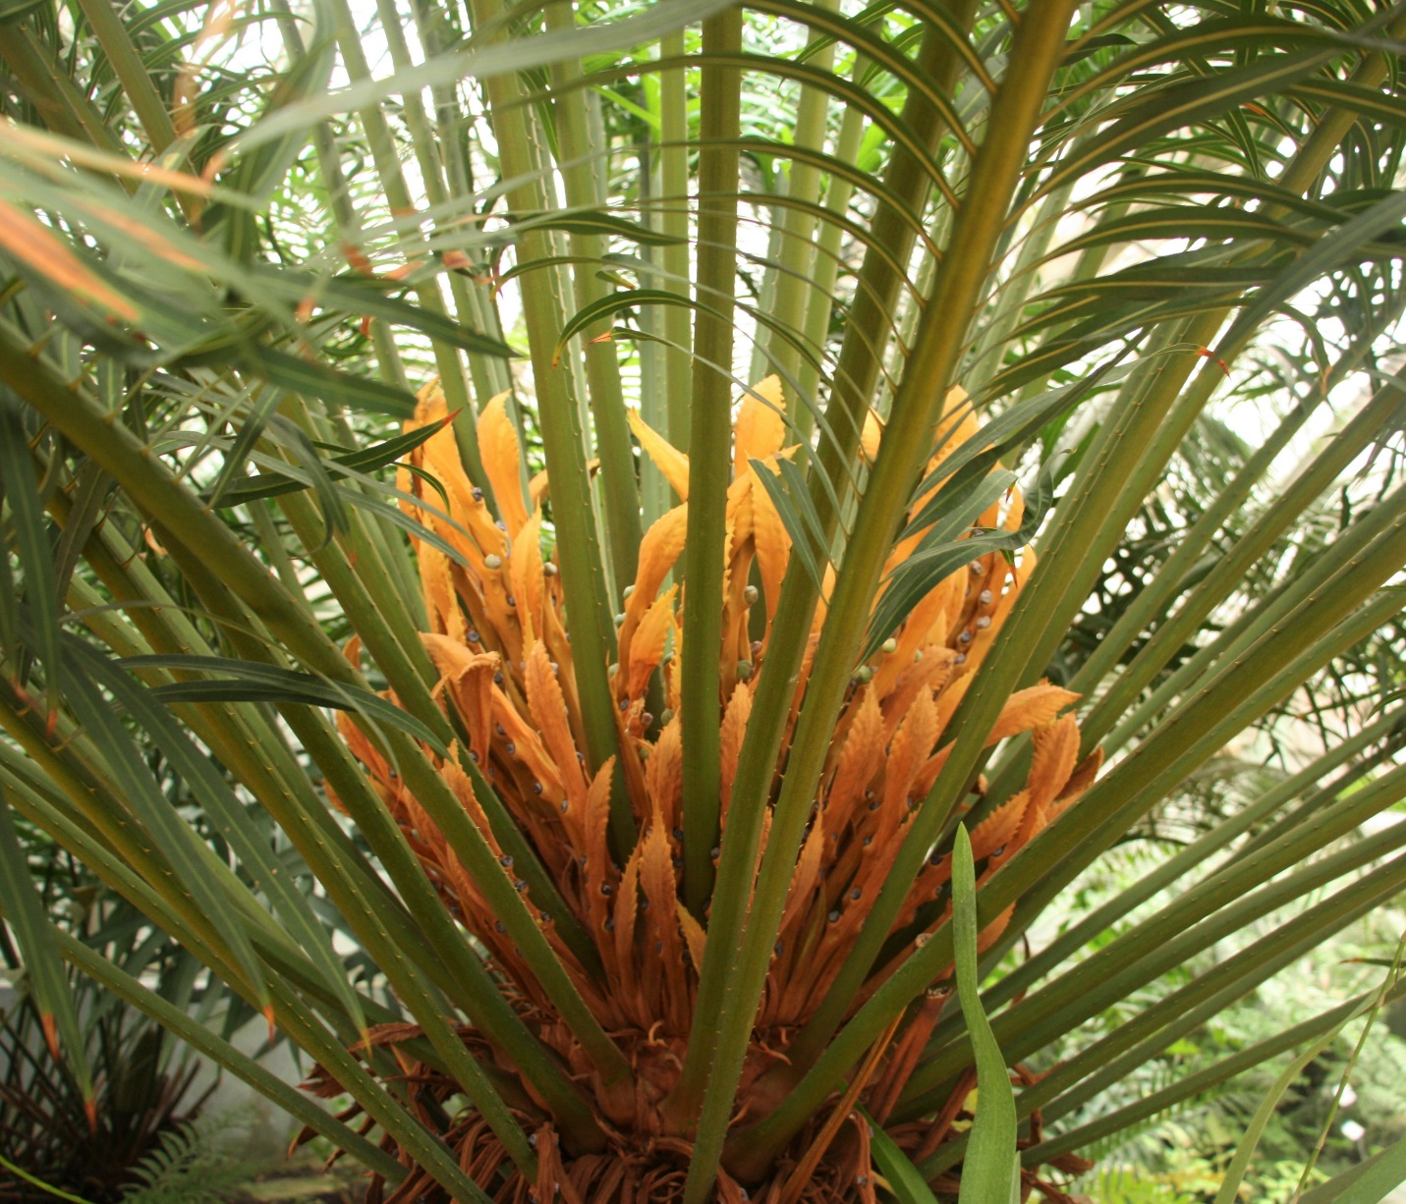
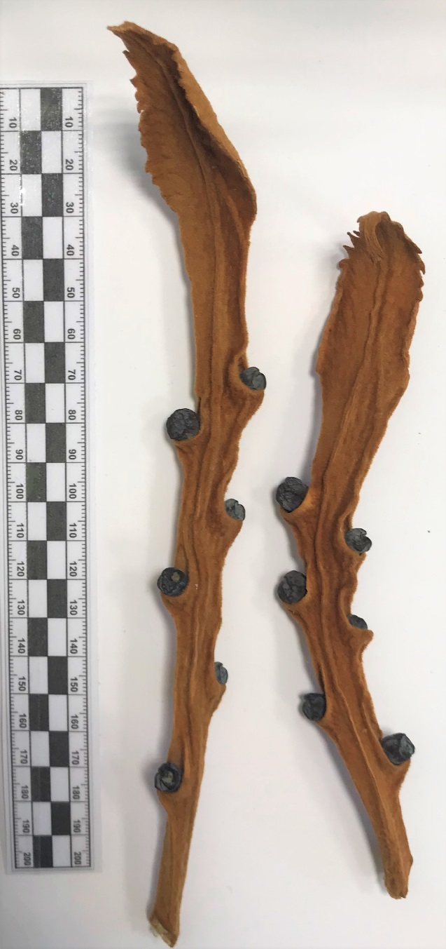
Cycadopsida, Cycas circinalis
megasporofyl s nahými vajíčky
Cycas circinalis, samičí rostlina, megasporofyly uspořádány do chocholu

Slide 5
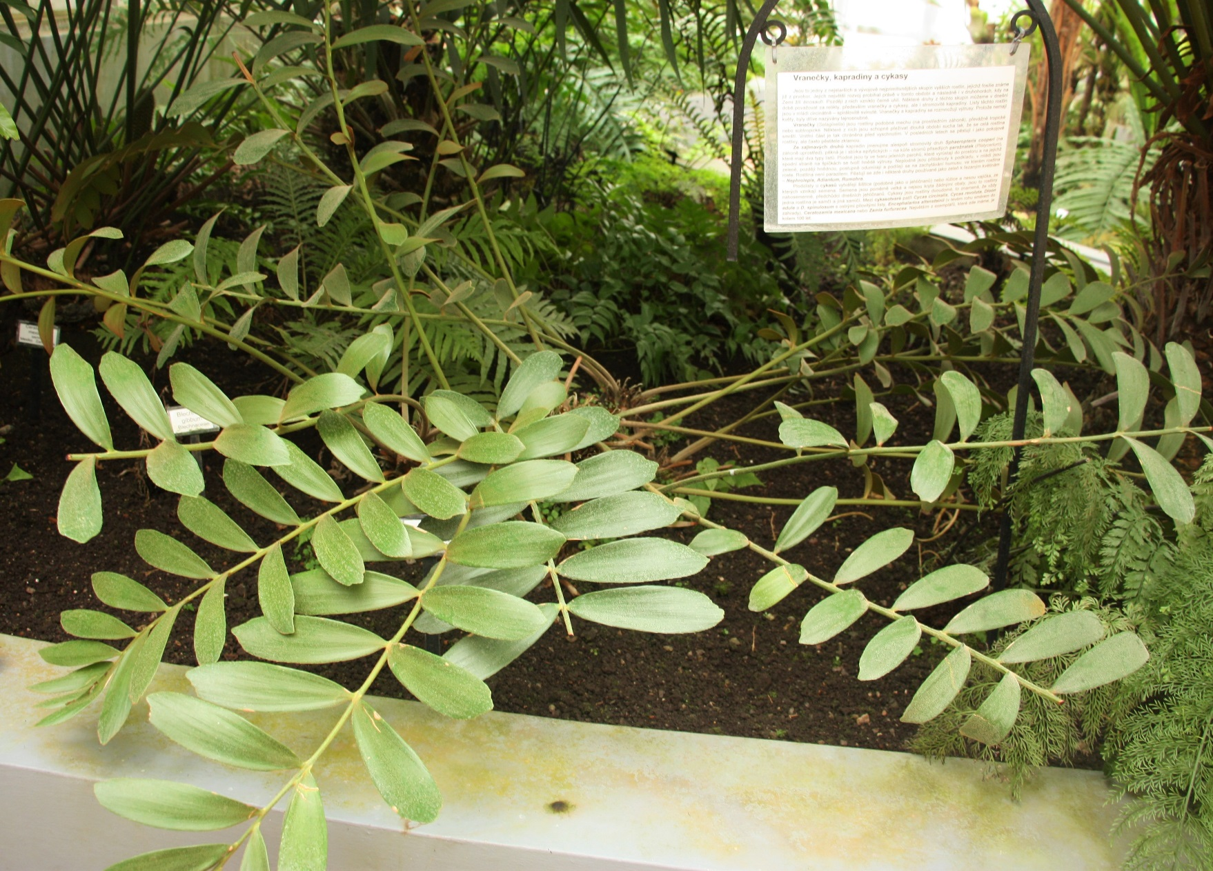
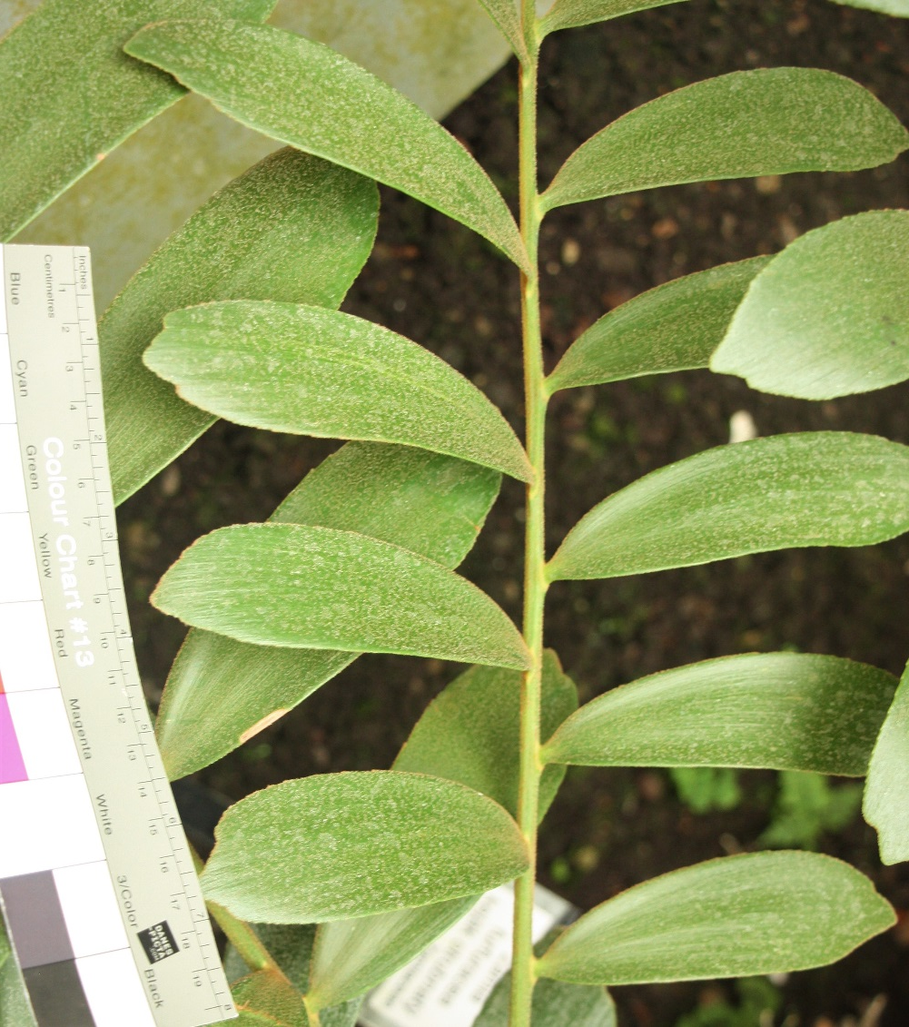
Cycadopsida, Zamia furfuracea
trofofyly dělené, lístky listů obkopinaté

Slide 6
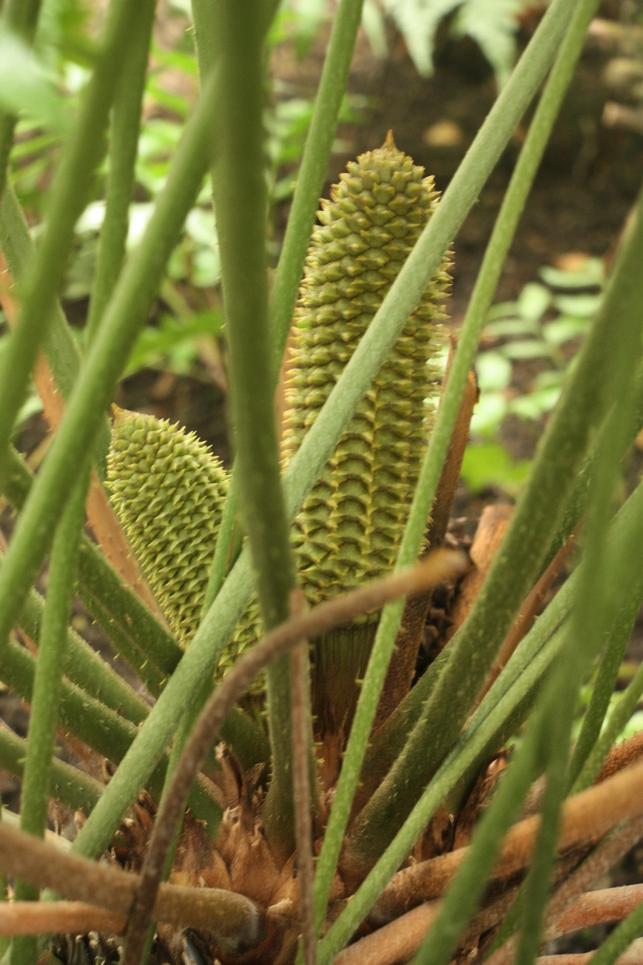
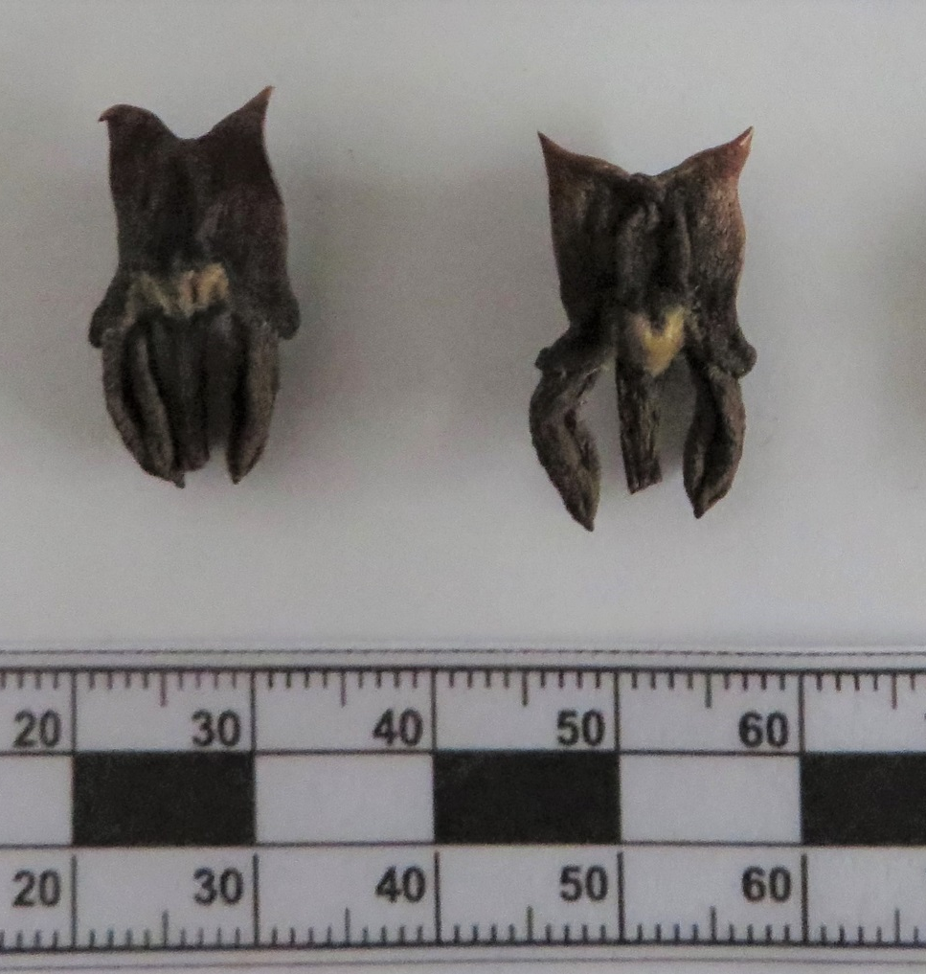
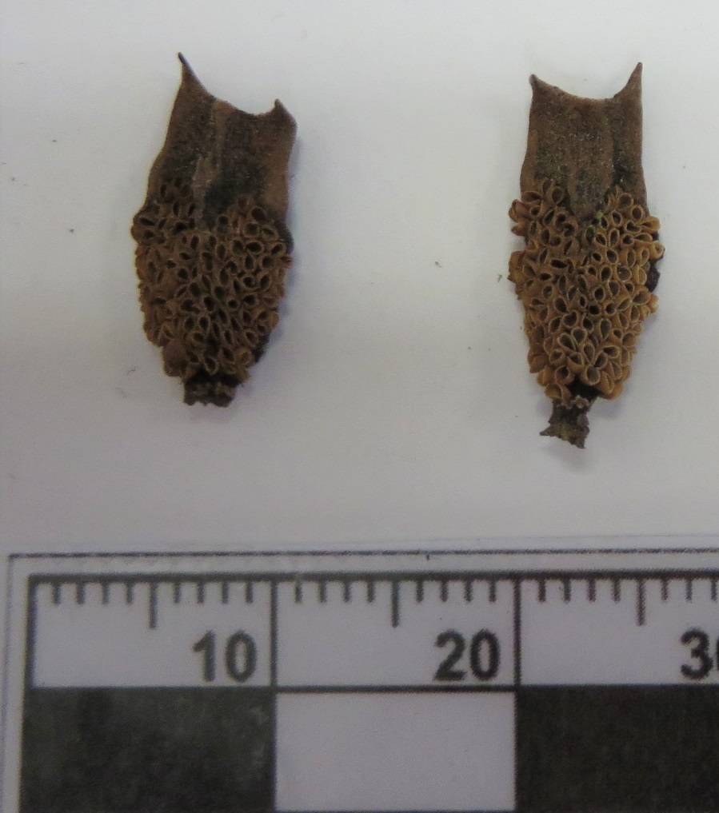
Cycadopsida, Ceratozamia mexicana
megasporofyly se dvěma nahými vajíčky
mikrosporofyly s četnými mikrosporangii

Slide 7
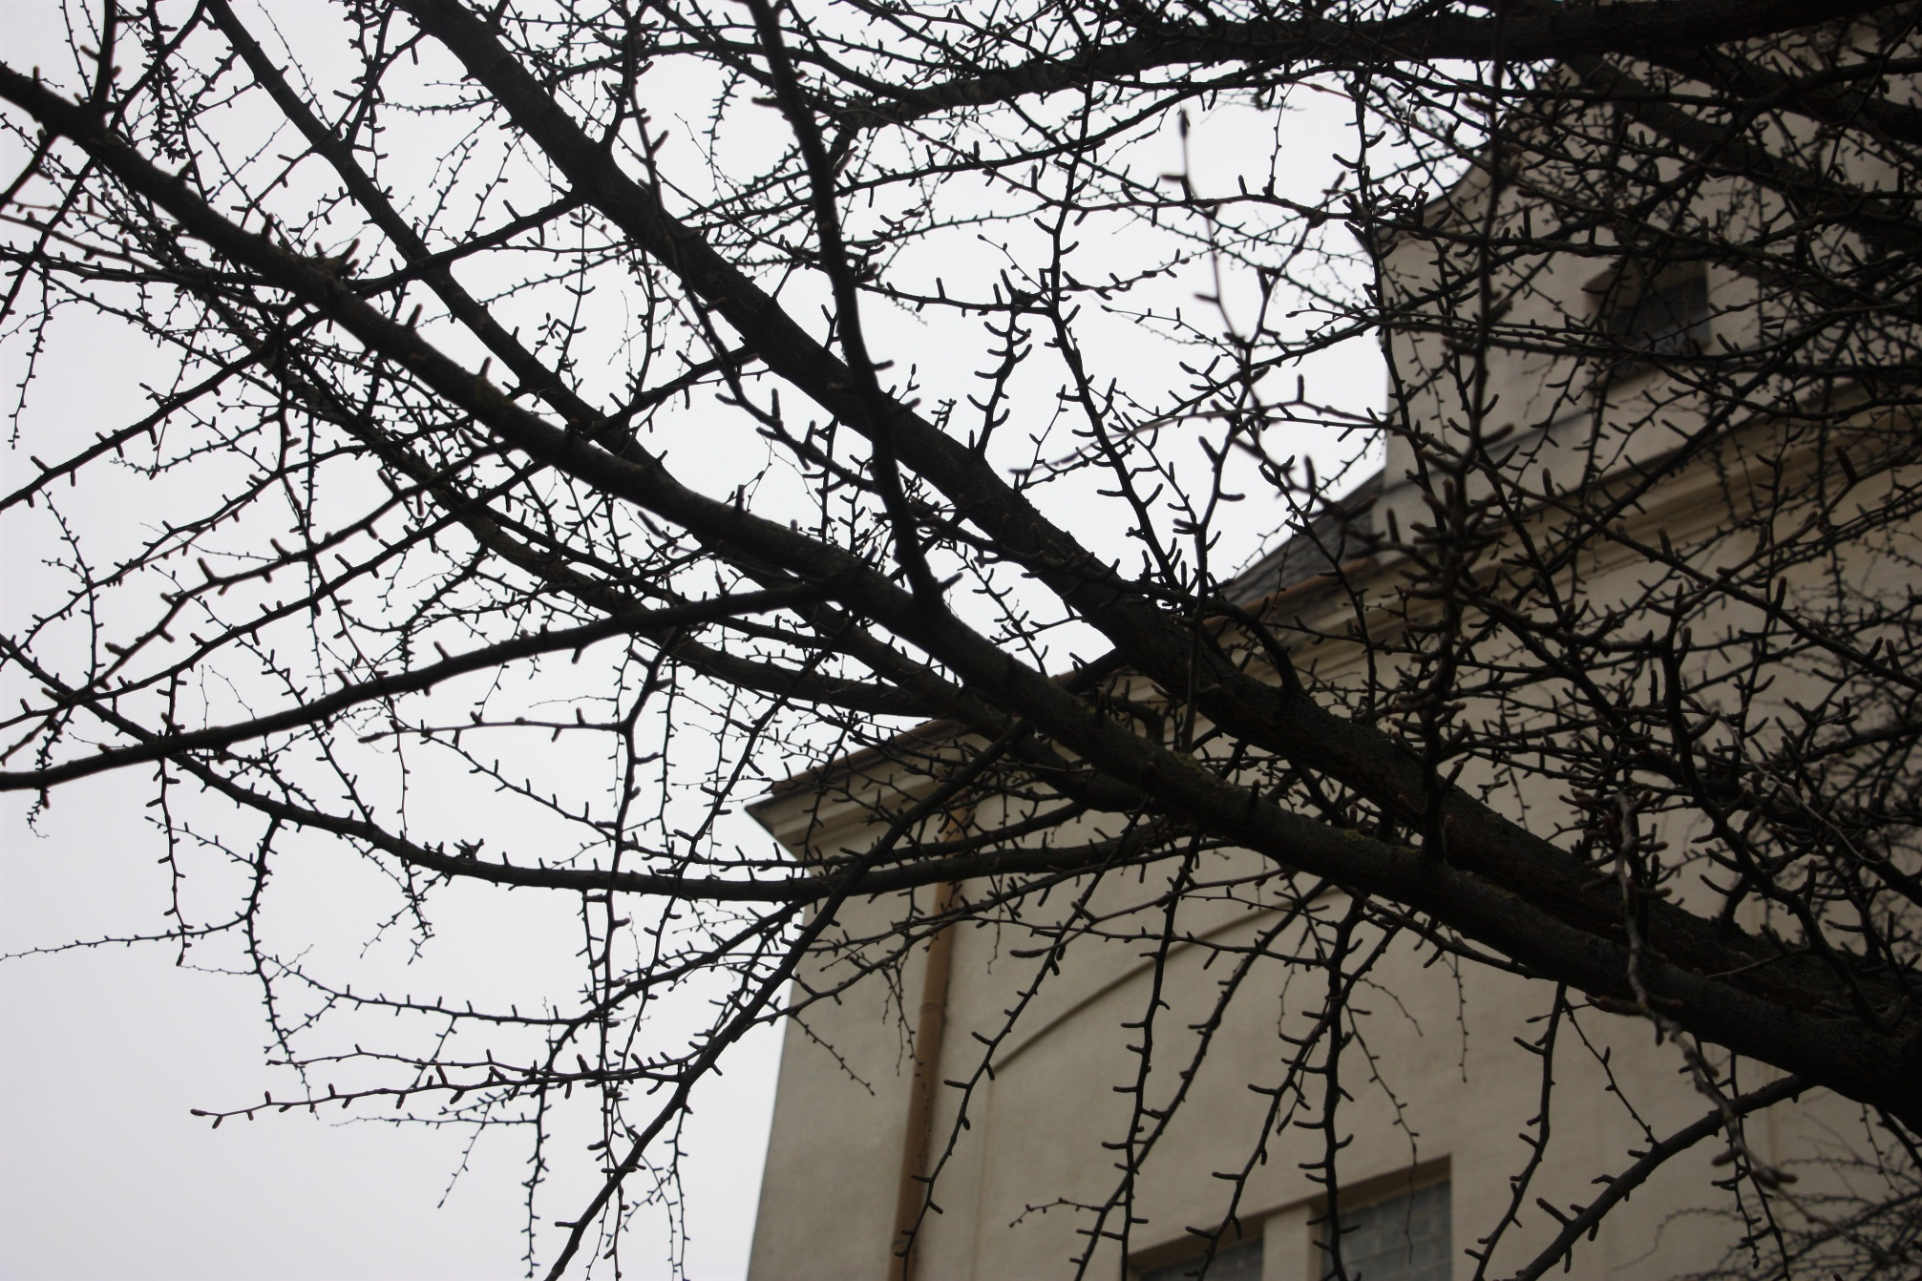
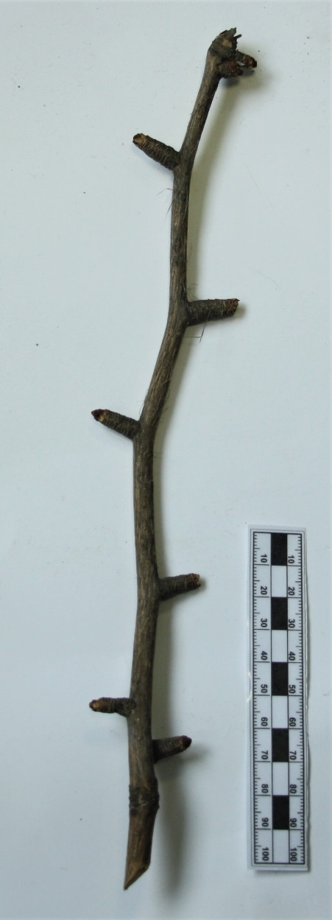
Ginkgoopsida, Ginkgo biloba
větvička s brachyblasty

Slide 8
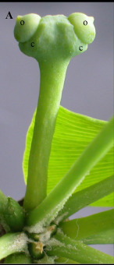
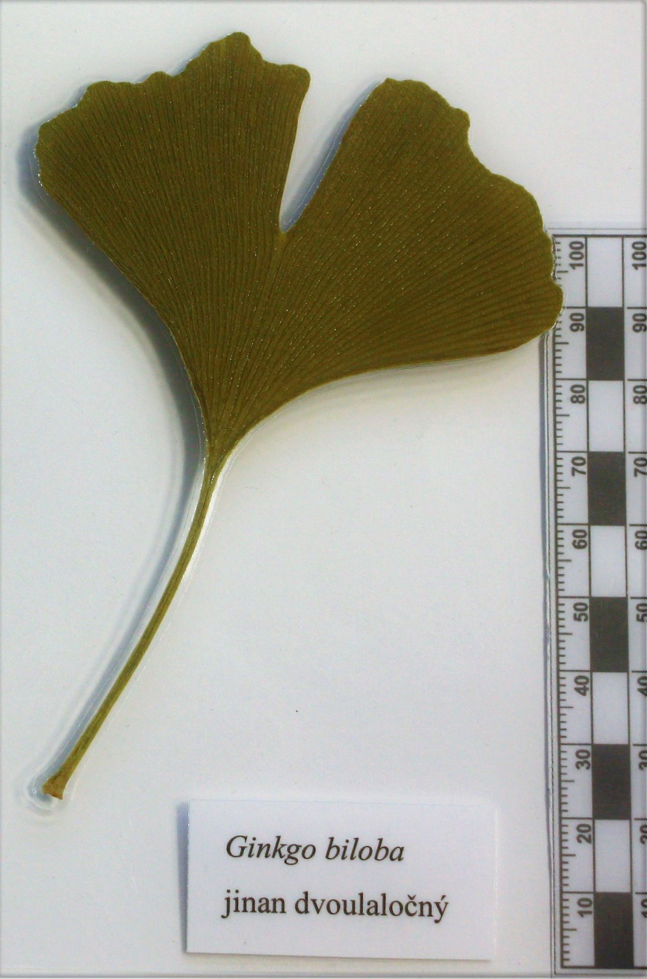
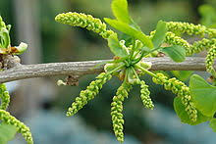
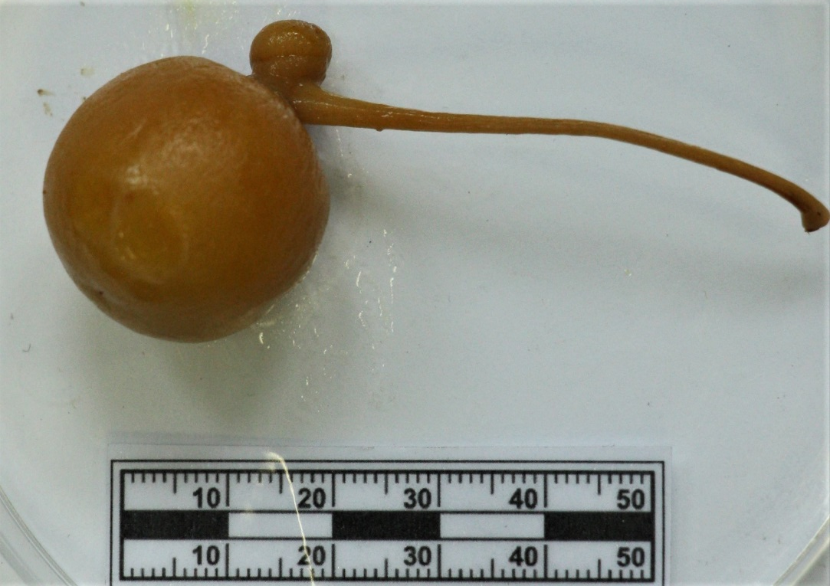
Ginkgoopsida, Ginkgo biloba
plochý megastrobilus
nese dvě nahá vajíčka
https://www.sciencedirect.com/science/article/pii/S0367253021001900
https://cs.wikipedia.org/wiki/Jinan_dvoulalo%C4%8Dn%C3%BD#/media/Soubor:Ginkgo_biloba_-_male_flower.JPG
jehnědovitý mikrostrobilus
abortované vajíčko
zralé semeno s vnější dužnatou sarkotestou a vnitřní tvrdou sklerotestou
dvoulaločnaté trofofyly

Slide 9
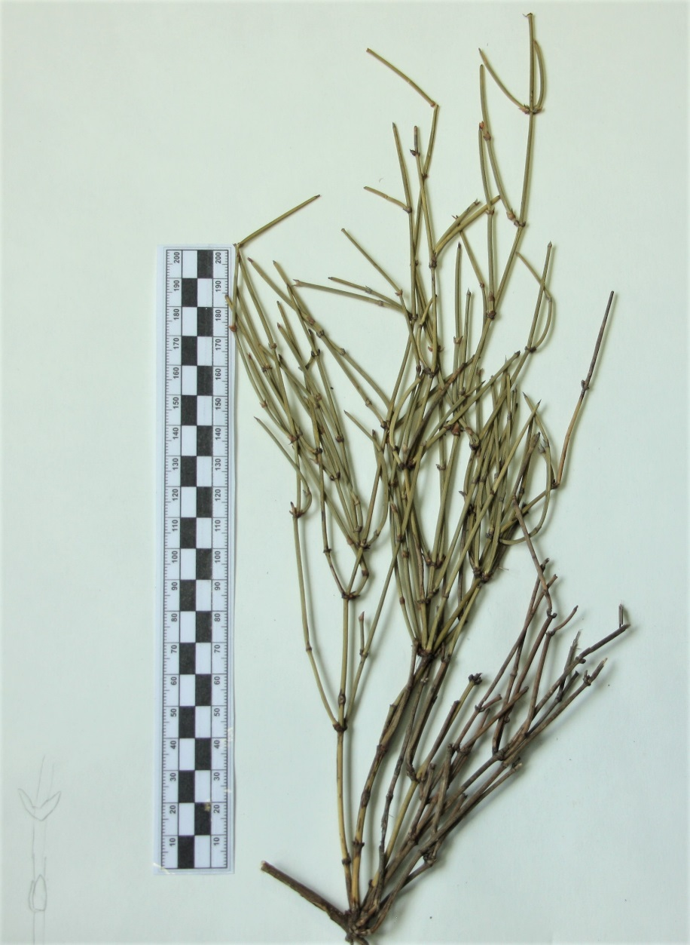
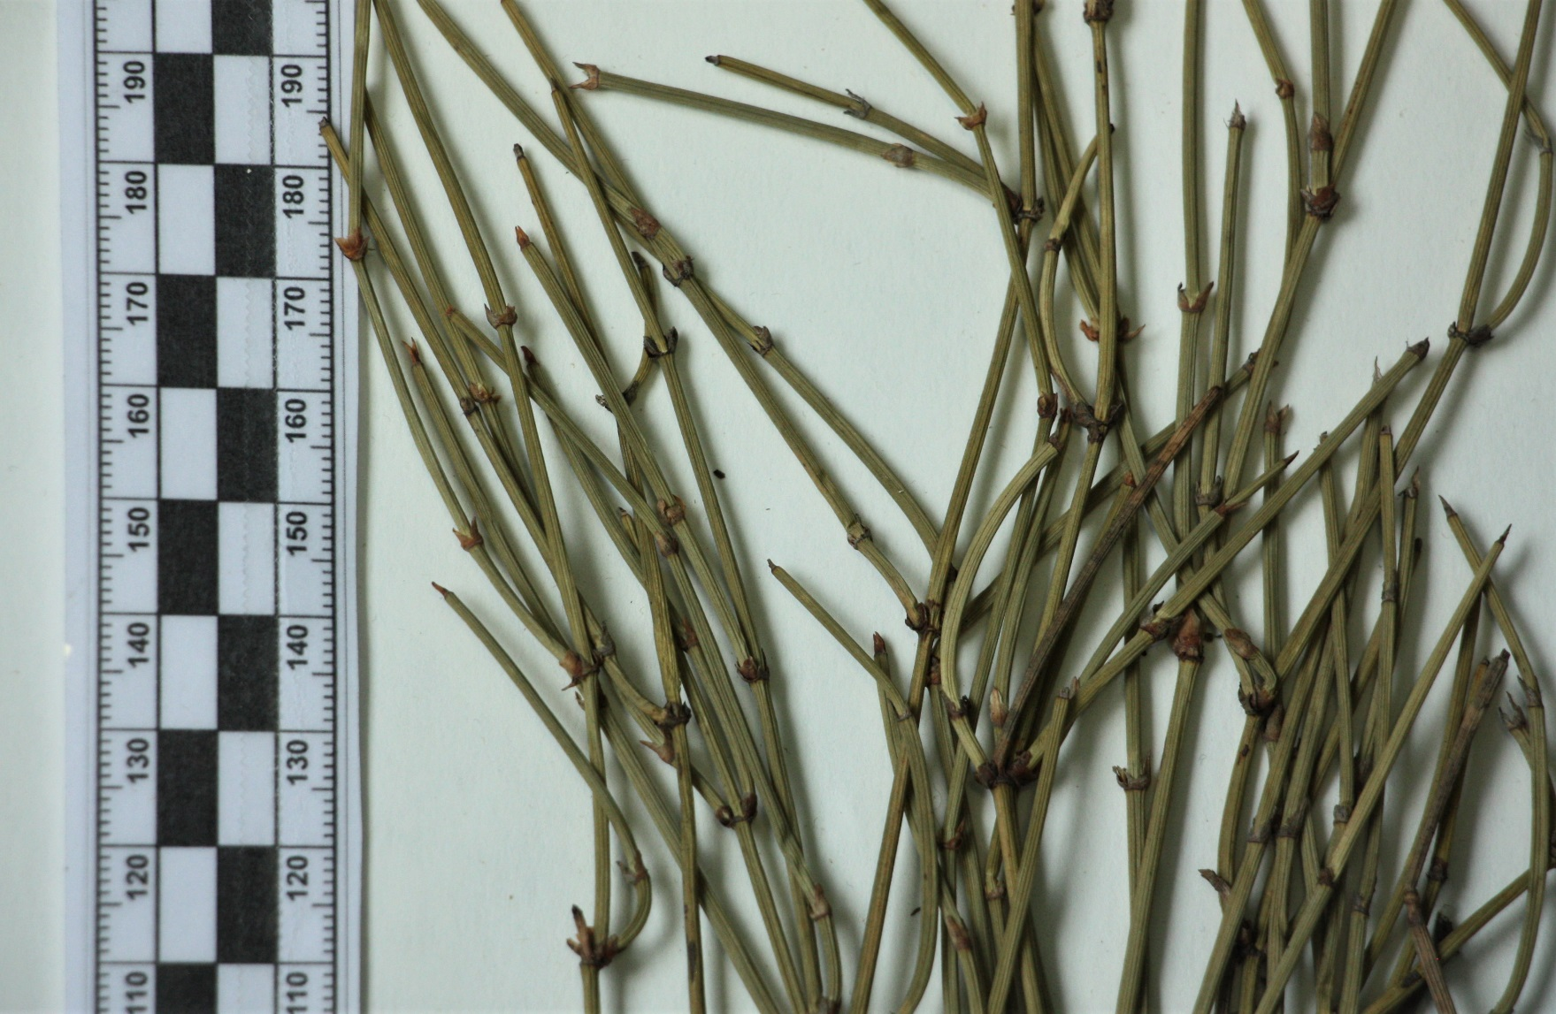
Gnetopsida, Ephedra distachya
vstřícné křižmostojné šupinovité listy
článkované lodyhy chvojníku
článkované lodyhy

